Slide 1
CARTA DE CONTROL p Y np
Mat. Jessica Jacqueline Machuca Vergara

Slide 2
Cartas de control para atributos
Existen muchas características de calidad que no son medidas con un instrumento de medición en una escala continua o al menos en una escala numérica.
En estos casos, el producto o proceso se juzga como conforme o no conforme, dependiendo de si posee ciertos atributos; también al producto o proceso se le podrá contar el número de defectos o no conformidades que tiene.

Slide 3
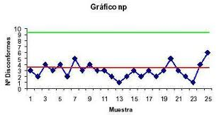
Cartas p y np
Con la carta p se analizan las variaciones en la fracción o proporción de artículos defectuosos por subgrupo.
En la carta np se analiza la variación del número de artículos defectuosos por subgrupo.
La distribución que modela estas variables es la binomial.

Slide 4
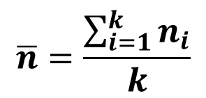
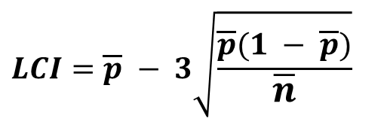
Límites de Control Carta p
$$LC=\overline{p} = \frac{Suma total de defectuosos}{Suma total de inspeccionados}$$
$$\overline{n}=\frac{\sum_{i=1}^{k}{n_{i}}}{k}$$
$$LCI=\overline{p} − 3\sqrt{\frac{\overline{p}(1 − \overline{p})}{\overline{n}}}$$
Con $n_{i}$tamaño del subgrupo
Con $k numero de subgrupos$
$$LCS=\overline{p} + 3\sqrt{\frac{\overline{p}(1 − \overline{p})}{\overline{n}}}$$

Slide 5
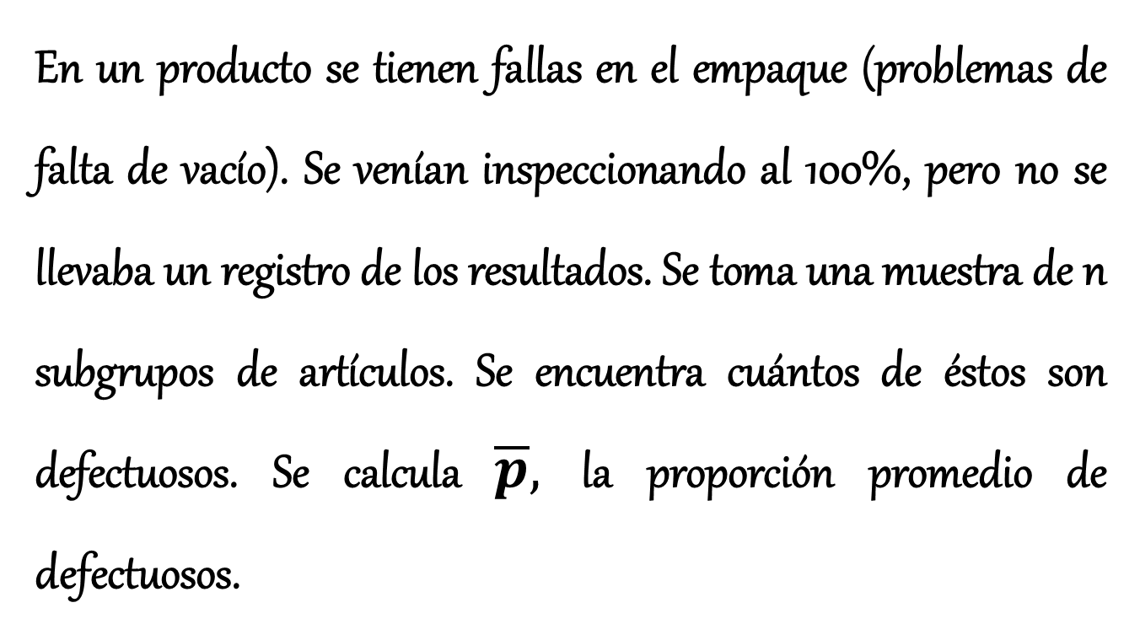
Ejemplo: Empacado de un producto
En un producto se tienen fallas en el empaque (problemas de falta de vacío). Se venían inspeccionando al 100%, pero no se llevaba un registro de los resultados. Se toma una muestra de n subgrupos de artículos. Se encuentra cuántos de éstos son defectuosos. Se calcula $\overline{p},$ la proporción promedio de defectuosos.

Slide 6
TAMAÑO | DEFECTOS | PROPORCIÓN | TAMAÑO | DEFECTOS | PROPORCIÓN
595 | 15 | 0.025 | 594 | 7 | 0.012
593 | 5 | 0.008 | 606 | 5 | 0.008
607 | 8 | 0.013 | 601 | 7 | 0.012
596 | 10 | 0.017 | 598 | 4 | 0.007
602 | 6 | 0.01 | 599 | 2 | 0.003
599 | 5 | 0.008 | 590 | 3 | 0.005
600 | 5 | 0.008 | 588 | 5 | 0.009
590 | 7 | 0.012 | 597 | 3 | 0.005
599 | 2 | 0.003 | 604 | 6 | 0.01
601 | 4 | 0.007 | 605 | 5 | 0.008
598 | 9 | 0.015 | 597 | 7 | 0.012
600 | 17 | 0.028 | 603 | 9 | 0.015
597 | 4 | 0.007 | 596 | 5 | 0.008
594 | 5 | 0.008 | 597 | 3 | 0.005
595 | 3 | 0.005 | 607 | 8 | 0.013
597 | 10 | 0.017 | 596 | 15 | 0.025
599 | 7 | 0.012 | 598 | 4 | 0.007
596 | 5 | 0.008 | 600 | 6 | 0.01
607 | 4 | 0.007 | 608 | 8 | 0.013
601 | 9 | 0.015 | 592 | 5 | 0.008

Slide 7
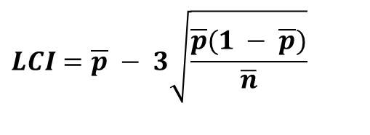
Límites de Control Carta p
$$LC=\overline{p} = \frac{Suma total de defectuosos}{Suma total de inspeccionados}$$
Con $n_{i}$tamaño del subgrupo
$$LC=\overline{p} = \frac{257}{23942}=0.0107$$
Con $k numero de subgrupos$
$$\overline{n}=\frac{\sum_{i=1}^{k}{n_{i}}}{k}=\frac{595+593+607+…+592}{40}=598.55$$
$$LCI=\overline{p} − 3\sqrt{\frac{\overline{p}(1 − \overline{p})}{\overline{n}}}$$
$LCI=0.0107 − 3\sqrt{\frac{0.0107(1 −0.0107)}{598.55}}$= 0
NOTA: Si el valor del limite inferior es negativo, su valor será cero.
$$LCS=\overline{p} + 3\sqrt{\frac{\overline{p}(1 − \overline{p})}{\overline{n}}}$$
$$LCS=0.0107+ 3\sqrt{\frac{0.0107(1 −0.0107}{598.55}}=0.023$$

Slide 8
Carta de Control Carta p
0.025
0.008
0.008
Los puntos 1, 5 y 39 se salen de los límites. Por lo que ahí se hizo presente una causa especial que no siempre está en el proceso.
El proceso no esta en control estadístico

Slide 9
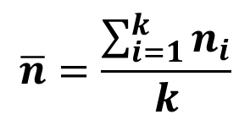
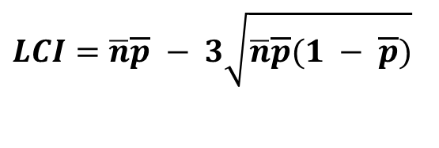
Límites de Control Carta np (numero de defectuosos)
$$\overline{p} = \frac{Suma total de defectuosos}{Suma total de inspeccionados}$$
$$\overline{n}=\frac{\sum_{i=1}^{k}{n_{i}}}{k}$$
Con $n_{i}$tamaño del subgrupo
$$LCI=\overline{n}\overline{p} − 3\sqrt{\overline{n}\overline{p}(1 − \overline{p})}$$
Con $k numero de subgrupos$
$$LC=\overline{n}\overline{p}$$
$$LCS=\overline{n}\overline{p} + 3\sqrt{\overline{n}\overline{p}(1 − \overline{p})}$$

Slide 10
Límites de Control Carta np (numero de defectuosos)
$$\overline{p} = \frac{257}{23942}=0.0107$$
Con $n_{i}$tamaño del subgrupo
Con $k numero de subgrupos$
$$\overline{n}=\frac{\sum_{i=1}^{k}{n_{i}}}{k}=\frac{595+593+607+…+592}{40}=598.55$$
$$LCS=\overline{n}\overline{p} + 3\sqrt{\overline{n}\overline{p}(1 − \overline{p})}$$
$$LCI=\overline{n}\overline{p} − 3\sqrt{\overline{n}\overline{p}(1 − \overline{p})}$$
$$LC=\overline{n}\overline{p}$$
$$LCI=598.55∗0.0107 − 3\sqrt{598.55∗0.0107\left(1 −0.0107\right)}=0$$
NOTA: Si el valor del limite inferior es negativo, su valor será cero .
$$LCS=598.55∗0.0107+ 3\sqrt{598.55∗0.0107\left(1 −0.0107\right)}=13.95$$
$$LC=598.55∗0.0107=6.40$$

Slide 11
Control Carta np (cantidad de defectuosos)
15
5
Los puntos 1, 5 y 39 se salen de los límites. Por lo que ahí se hizo presente una causa especial que no siempre está en el proceso.
El proceso no esta en control estadístico

Slide 12
Solución
Se analizó qué pasó en tales puntos y se encontró que en esas horas se cambió de película (rollo) de empaque.
No existía un método adecuado y estandarizado para cambiar la película.

